Slide 1

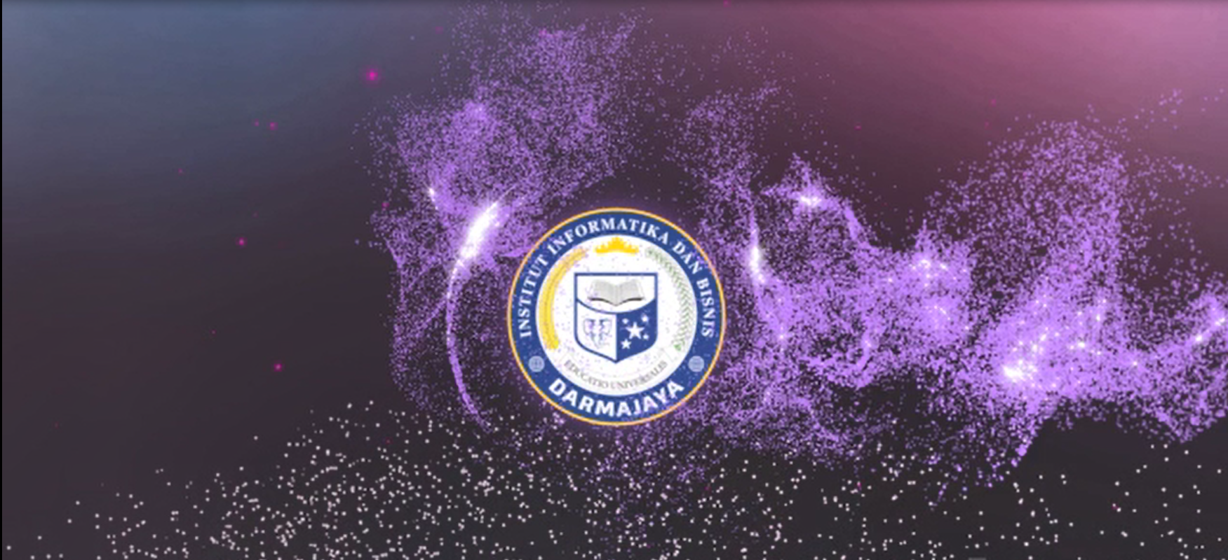
Software Engineering
Pertemuan-2
Socio-technical Systems
Dr. Sutedi, S.Kom., M.T.I., MTA, MCP

Slide 2

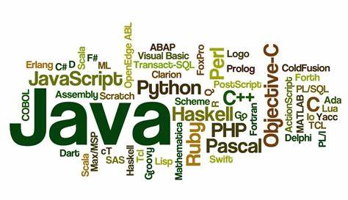

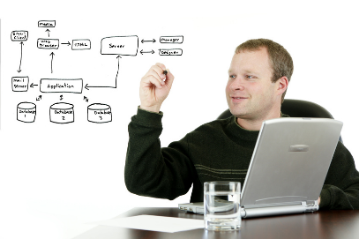
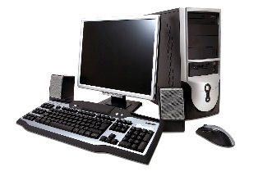
What is a system?
System adalah “kumpulan tujuan dari komponen yang saling terkait bekerja bersama untuk mencapai beberapa tujuan bersama.”
(Ian Sommerville)
Suatu sistem dapat mencakup perangkat lunak, mekanik, listrik, dan perangkat keras elektronik serta dioperasikan oleh manusia.
Komponen sistem tergantung pada komponen sistem lainnya.
Properti dan perilaku komponen sistem saling berkaitan satu sama lainnya.
2

Slide 3
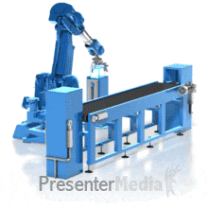
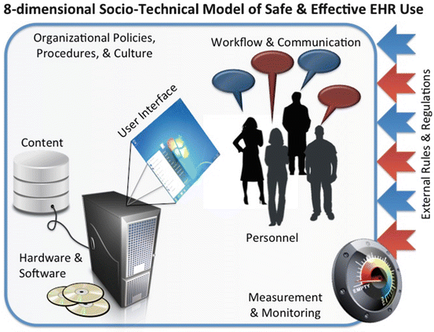
System Categories
System dapat dikelompokkan berdasarkan sudut pandang berikut ini.
Technical computer-based systems
Sistem yang mencakup perangkat keras dan perangkat lunak, di mana operator dan proses operasional biasanya tidak dianggap sebagai bagian dari sistem. (Ian Sommerville)
System ini tidak self-awareness.
Socio-technical systems
Sistem yang mencakup sistem teknis juga proses operasional dan orang-orang yang menggunakan serta berinteraksi dengan sistem teknis. (Ian Sommerville)
System ini diatur oleh kebijakan dan aturan organisasi.
3

Slide 4
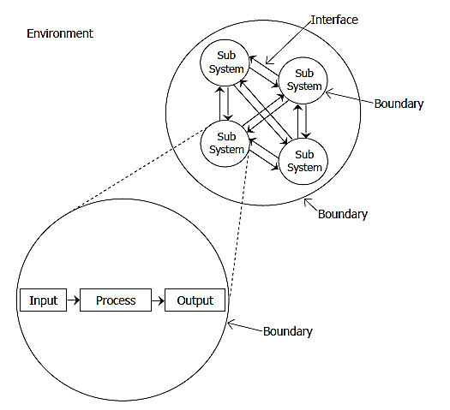


Socio-technical System Characteristics
Emergent properties
Properti system keseluruhan bergantung pada komponen system dan hubungannya.
Non-deterministic
System tidak selalu menghasilkan output yang sama ketika disajikan dengan input yang sama karena perilaku system sebagiannya tergantung pada operator.
Complex relationships with organisational objectives
Sejauh mana system mendukung tujuan organisasi tidak hanya tergantung pada system itu sendiri.
4

Slide 5

Emergent Properties
Properti system secara keseluruhan dapat diturunkan dari properti komponen suatu system.
Properti yang muncul merupakan konsekuensi dari hubungan antara komponen system.
Oleh karena itu, hal tersebut hanya dapat dinilai dan diukur setelah keseluruhan komponen diintegrasikan ke dalam system
5

Slide 6

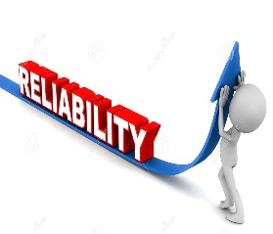



Examples of Emergent Properties
Properti | Deskripsi
Volume | Volume system (total ruang yang digunakan) bervariasi tergantung pada bagaimana rakitan komponen diatur dan dihubungkan.
Reliability | Keandalan system tergantung pada keandalan komponen, namun interaksi komponen yang tidak terduga dapat menyebabkan jenis kegagalan baru sehingga dapat mempengaruhi keandalan system.
Security | Keamanan system (kemampuan syatem melawan serangan) adalah properti kompleks yang tidak dapat diukur dengan mudah. Serangan mungkin saja direncanakan sehingga tidak terantisipasi oleh perancang system dan menembus pengamanan bawaan system.
Repairability | Properti ini menunjukkan seberapa mudah memperbaiki masalah yang ditemukan pada system. Hal tersebut tergantung pada kemampuan untuk mendiagnosis masalah, mengakses komponen yang rusak dan memodifikasi atau mengganti komponen-komponen tersebut.
Usability | Properti ini mencerminkan seberapa mudah menggunakan system. Hal tersebut tergantung pada komponen system teknis, operator, dan lingkungan operasinya.
6

Slide 7


Types of Emergent Property
Functional properties
Properti yang muncul ketika semua bagian dari system bekerja bersama untuk mencapai beberapa tujuan.
Contoh: sepeda memiliki properti fungsional sebagai alat transportasi setelah semua komponennya dirakit.
Non-functional emergent properties
Properti ini berkaitan dengan perilaku system di lingkungan operasionalnya.
Hal ini sering kali penting untuk system berbasis komputer karena kegagalan mencapai tingkat minimal yang ditentukan dalam properti ini dapat membuat system tidak dapat digunakan.
Contoh properti ini adalah: keandalan, kinerja, keselamatan, dan keamanan.
7

Slide 8


System Reliability Engineering
Keandalan merupakan konsep yang kompleks yang harus diperhitungkan pada tingkatan system dan bukan pada tingkatan komponen individual.
Komponen-komponen pada system saling ketergantungan dapat mengakibatkan kegagalan pada satu komponen akan mempengaruhi komponen lainnya dan meluas sampai ke system.
Kegagalan system sering kali terjadi akibat hubungan antar komponen yang tidak terduga.
Kemungkinan sulit bagi kita untuk dapat mengantisipasi semua kemungkinan hubungan komponen system.
Pengukuran keandalan perangkat lunak mungkin saja memberikan gambaran yang salah tentang keandalan sebuah system.
8

Slide 9


Influences on Reliability
Tiga hal yang mempengaruhi keandalan system:
Hardware reliability
Berapa besar probabilitas komponen perangkat keras akan rusak dan berapa lama waktu yang diperlukan untuk memperbaikinya?
Software reliability
Seberapa besar kemungkinan komponen perangkat lunak akan menghasilkan output yang salah? Kegagalan perangkat lunak biasanya berbeda dari kegagalan perangkat keras karena perangkat lunak tidak habis karena dipakai.
Operator reliability
Seberapa besar kemungkinan operator suatu system melakukan kesalahan?
9

Slide 10



Reliability Relationships
Kegagalan perangkat keras dapat menghasilkan sinyal palsu yang berada di luar kisaran input yang diharapkan oleh perangkat lunak.
Kesalahan perangkat lunak dapat menyebabkan alarm diaktifkan yang menyebabkan tekanan bagi operator dan menyebabkan kesalahan operator.
Lingkungan tempat sistem diinstal dapat memengaruhi keandalannya.
10

Slide 11


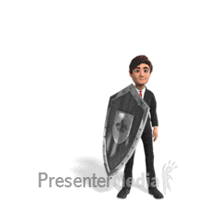

The ‘shall-not’ Properties
Properti seperti kinerja dan keandalan relatif mudah diukur.
Namun demikian, beberapa properti merupakan properti yang seharusnya tidak ditampilkan oleh system.
Keselamatan
  System tidak boleh berperilaku yang membahayakan.
  Perlu mendefinisikan hal-hal yang tidak boleh dilakukan system.
Keamanan
Sistem seharusnya tidak mengizinkan penggunaan yang tidak sah.
Perlu mendefinisikan hal-hal yang tidak boleh terjadi pada system.
Mengukur atau menilai properti tersebut relatif lebih sulit.
11

Slide 12


Systems Engineering
Menentukan, merancang, mengimplementasikan, memvalidasi, mendistribusi, dan memelihara socio-technical systems.
Berhubungan dengan layanan yang disediakan oleh system, keterbatasan pada konstruksi dan operasi system, serta cara penggunaannya.
12

Slide 13


The System Engineering Process
Biasanya mengikuti model ‘waterfall' karena kebutuhan untuk pengembangan paralel dari berbagai bagian system.
Sedikit ruang untuk iterasi antar fase karena perubahan perangkat keras sangat mahal. Perangkat lunak mungkin harus mengimbangi masalah pada perangkat keras.
Banyak ruang untuk kesalahpahaman di sini. Disiplin yang berbeda menggunakan kosa kata yang berbeda dan banyak negosiasi diperlukan. Perekayasa pun mungkin memiliki agenda pribadi untuk dipenuhi.
13

Slide 14
The System Engineering Process
Berikut adalah fase proses rekayasa system:
14

Slide 15
Inter-disciplinary involvement
Berikut adalah contoh keterlibatan antar disiplin ilmu dalam rekayasa software:
15

Slide 16
System Requirements Definition
Tiga jenis persyaratan didefinisikan pada tahap ini:
Persyaratan fungsional abstrak.
  Fungsi system didefinisikan secara abstrak;
Properti sistem.
  Persyaratan non-fungsional untuk system secara umum didefinisikan;
Karakteristik yang tidak diinginkan.
  Menentukan perilaku system yang tidak dapat diterima.
Selain itu, harus juga ditentukan tujuan organisasi secara keseluruhan untuk system.
16

Slide 17
System Objectives
Tujuan system harus menjelaskan mengapa suatu sistem dibeli untuk lingkungan tertentu.
Tujuan fungsional
Contohnya: untuk menyediakan system alarm kebakaran dan penyusup untuk bangunan yang akan memberikan peringatan kebakaran internal dan eksternal atau adanya penyusupan oleh orang yang tidak berhak.
Tujuan organisasi
Contohnya: Untuk memastikan bahwa fungsi normal pekerjaan yang dilakukan di dalam gedung tidak terganggu secara serius oleh kejadian seperti kebakaran dan penyusupan orang yang tidak berhak.
17

Slide 18
System Requirements Problems
System kompleks biasanya dikembangkan untuk mengatasi masalah yang berat.
Masalah yang tidak sepenuhnya dipahami.
Masalahnya berubah sesuai system yang dikembangkan.
Harus mengantisipasi perkembangan perangkat keras / komunikasi selama masa hidup system.
Sulit untuk mendefinisikan persyaratan non-fungsional (terutama) tanpa mengetahui struktur komponen system.
18

Slide 19
The System Design Process
Partition requirements
Atur persyaratan ke dalam kelompok terkait.
Identify sub-systems
Identifikasi satu set sub-system yang secara kolektif dapat memenuhi persyaratan system.
Assign requirements to sub-systems
Perlu diantisipasi agar tidak menyebabkan masalah tertentu ketika Commercial Off-The-Shelf Software (COTS) terintegrasi.
Specify sub-system functionality.
Define sub-system interfaces
Aktivitas kritis untuk pengembangan sub-system paralel.
19

Slide 20
The System Design Process
20

Slide 21
System Design Problems
Requirements partitioning untuk perangkat keras, perangkat lunak dan komponen manusia dapat melibatkan banyak negosiasi.
Masalah desain yang sulit sering diasumsikan mudah diselesaikan dengan menggunakan perangkat lunak.
Platform perangkat keras mungkin tidak sesuai untuk persyaratan perangkat lunak sehingga perangkat lunak harus menyesuaikannya.
21

Slide 22
Requirements and Design
Persyaratan teknis dan desain system berkaitan erat.
Kendala yang ditimbulkan oleh lingkungan system dan system lainnya membatasi pilihan desain sehingga desain aktual yang akan digunakan mungkin merupakan persyaratan.
Desain awal mungkin diperlukan untuk penyusunan persyaratan.
Saat kita mendesain, kita belajar lebih banyak tentang persyaratan.
22

Slide 23
Spiral Model of Requirements/Design
23

Slide 24
System Modelling
Model arsitektur menyajikan tampilan abstrak dari sub-system yang membentuk system.
Dapat mencakup arus informasi utama antar sub-system.
Biasanya disajikan sebagai diagram blok.
Dapat mengidentifikasi berbagai jenis komponen fungsional dalam model.
24

Slide 25
Burglar Alarm System
25

Slide 26
Sub-System Description
Sub-System | Deskripsi
Movement sensors | Mendeteksi pergerakan di ruangan-ruangan yang dipantau oleh system
Door sensors | Mendeteksi pintu luar gedung yang dibuka.
Alarm controller | Mengontrol operasi system alarm.
Siren | Memancarkan peringatan yang terdengar saat ada seseorang yang dicurigai sebagai penyusup
Voice synthesizer | Mensintesis pesan suara yang memberikan lokasi si penyusup yang dicurigai
Telephone caller | Melakukan eksternal call untuk memberi tahu petugas keamanan, polisi, dll.
26

Slide 27
ATC System Architecture
27

Slide 28
Sub-system Development
Biasanya proyek paralel pengembangan perangkat keras, perangkat lunak, dan komunikasi.
Dapat melibatkan beberapa pengadaan system COTS
Komunikasi lintas tim implementasi kurang berjalan dengan baik.
Birokrasi dan mekanismenya lambat untuk mengusulkan perubahan system sehingga jadwal pengembangan perlu diperpanjang karena kebutuhan untuk pengerjaan ulang.
28

Slide 29
System Integration
Integrasi system mencakup pengumpulan sub-system yang dikembangkan secara independen dan menggabungkannya untuk membentuk system lengkap.
Harus ditangani secara bertahap sehingga sub-system terintegrasi satu per satu.
Masalah antarmuka antara sub-system biasanya ditemukan pada tahap ini.
Mungkin ada masalah dengan pengiriman komponen system yang tidak terkoordinasi.
29

Slide 30
System Integration
Alasan mengapa integrasi system dilakukan secara Inkremental.
Biasanya tidak mungkin menjadwalkan semua pengembangan sub-system selesai seluruhnya pada waktu yang bersamaan.
Integrasi inkremental memperkecil biaya kesalahan.
30

Slide 31
System Installation
Setelah selesai dikembangkan, system harus diinstal di lingkungan pengguna.
Asumsi lingkungan yang sebelumnya digunakan mungkin saja salah.
Mungkin terjadi resistensi pengguna terhadap pengenalan system yang baru.
System yang dikembangkan mungkin harus berjalan berdampingan dengan system alternatif untuk beberapa waktu
Mungkin masalah instalasi fisik (contoh: pemasangan kabel), dan pelatihan operator harus diidentifikasi.
31

Slide 32
System Evolution
System yang besar dikembangkan untuk jangka waktu yang panjang. Oleh karenanya system tersebut harus berevolusi guna memenuhi persyaratan yang berubah.
Evolusi pada dasarnya mahal.
Perubahan harus dianalisis dari perspektif teknis dan bisnis.
Sub-system saling berinteraksi sehingga memungkinkan masalah yang tidak terduga dapat muncul
Keputusan desain yang asli sering kali tidak terdokumentasi.
Struktur system rusak karena adanya perubahan yang menyebabkan hal tersebut.
Sistem yang ada yang harus dipertahankan sering disebut sebagai legacy systems.
32

Slide 33
System Decommissioning
Menon-aktifkan sistem berarti tidak lagi memakai system tersebut pada akhir masa operasionalnya.
Penon-aktifan perlu memperhitungkan masalah pembuangan komponen system yang berbahaya bagi lingkungan.
Harus direncanakan desain system dengan enkapsulasi.
Mungkin memerlukan data untuk direstrukturisasi dan dikonversi guna keperluan dalam beberapa system lain.
33

Slide 34
Organisations/People/Systems
Socio-technical systems adalah system organisasi yang dimaksudkan untuk membantu mencapai beberapa tujuan organisasi atau bisnis.
Jika kita tidak memahami lingkungan organisasi tempat suatu system digunakan, maka system tersebut cenderung tidak memenuhi kebutuhan bisnis dan pengguna yang sebenarnya.
34

Slide 35
Human and organisational factors
Process changes
Apakah system memerlukan perubahan pada proses kerja di lingkungan?
Job changes
Apakah system mengurangi keterampilan pengguna di lingkungan atau menyebabkan mereka mengubah cara kerjanya?
Organisational changes
Apakah system mengubah struktur kekuatan politik dalam suatu organisasi?
35

Slide 36
Organisational Processes
Proses rekayasa system tumpang tindih dan berinteraksi dengan proses pengadaan organisasi.
Proses operasional adalah proses yang terlibat dalam penggunaan system untuk tujuan yang dimaksudkan. Untuk sistem baru, ini harus didefinisikan sebagai bagian dari desain sistem.
Proses operasional harus dirancang agar fleksibel dan tidak boleh memaksa operasi dilakukan dengan cara tertentu. Penting bahwa operator dapat menggunakan inisiatif mereka jika ada masalah.
36

Slide 37
Procurement/Development Processes
37

Slide 38
System Procurement
Pengadaan system bagi suatu organisasi ditujukan untuk memenuhi beberapa kebutuhan tertentu.
Beberapa spesifikasi system dan desain arsitektur biasanya diperlukan sebelum melakukan pengadaan.
Kita memerlukan spesifikasi untuk mengadakan kontrak pengembangan sistem
Spesifikasi tersebut memungkinkan kita membeli system COTS. Dimana biayanya hampir selalu lebih murah dari pada mengembangkan system dari awal
System kompleks dan besar biasanya terdiri dari campuran komponen COTS dan komponen yang dirancang khusus. Proses pengadaan untuk berbagai jenis komponen ini biasanya berbeda.
38

Slide 39
The System Procurement Process
39

Slide 40
Procurement Issues
Persyaratan mungkin harus dimodifikasi agar sesuai dengan kemampuan komponen yang ada di pasaran.
Spesifikasi persyaratan dapat menjadi bagian dari kontrak untuk pengembangan system.
Biasanya ada periode negosiasi kontrak untuk menyetujui perubahan setelah kontraktor pengembangan system dipilih.
40

Slide 41
Contractors and Sub-Contractors
Pengadaan system perangkat keras / perangkat lunak besar biasanya melibatkan beberapa kontraktor utama.
Sub-kontrak dikeluarkan untuk pemasok tertentu untuk memasok bagian dari system.
Pengguna hanya berpegang pada kontraktor utama dan tidak berurusan langsung dengan sub-kontraktor.
41

Slide 42
Contractor/Sub-contractor Model
42

Slide 43
Legacy systems
Legacy system adalah
Sistem sosio-teknis yang telah dikembangkan menggunakan teknologi lama atau usang.
(Ian Sommerville)
System ini penting bagi pengoperasian bisnis dan seringkali terlalu berisiko untuk membuang system tersebut.
  Contoh: system akuntansi pelanggan bank atau system perawatan pesawat.
Namun demikiian, legacy system sering kali menjadi kendala bagi proses bisnis baru dan menghabiskan sebagian besar anggaran perusahaan.
43

Slide 44
Legacy systems
44

Slide 45
Legacy system components
Perangkat Keras
  misal: perangkat keras mainframe yang usang.
Perangkat lunak pendukung
  misal: perangkat lunak pendukung dari pemasok yang tidak lagi berkecimpung dalam bisnis.
Perangkat lunak aplikasi
  misal: berupa aplikasi yang ditulis dalam bahasa pemrograman yang usang.
Data aplikasi
  Misal: berupa data yang tidak lengkap dan tidak konsisten.
Proses bisnis
  Dapat berupa batasan struktur dan fungsi perangkat lunak yang usang.
Kebijakan dan aturan bisnis
  mungkin tersirat dan tertanam dalam perangkat lunak system yang usang.
45

Slide 46

H
N
Y
O
T
A
K
U
Sampai jumpa di sesi berikutnya

